Slide 1
循环神经网络(2)
范家豪
--------
第六次组会汇报
2025/7/30

Slide 2
目录
序列模型
RNN
LSTM
GRU

Slide 3
1、简单的序列模型——预测sinx
1.1 单步预测
1.2 递归预测
1.3 多步递归预测

Slide 4
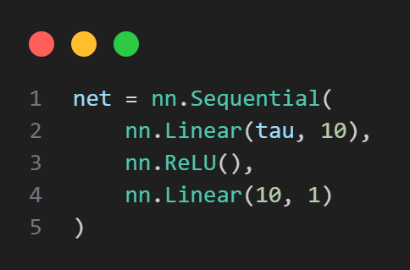
1.1 单步预测
预测方法：利用前tau个数据作为输入，预测下一个数据
模型：两层全连接层
Figure 1 模型结构

Slide 5
1.2 递归预测
输入数据构造：tau个观测值作为初始输入，后续以滑动窗口的方法以tau大小的窗口作为输入
预测方法：前tau个数据作为输入预测下一个值，并且预测值作为输入递归预测下一个值
模型：单步预测训练得到的模型
问题：预测带有误差，用预测值作为输入误差会迅速累积，只有前几步预测可靠

Slide 6
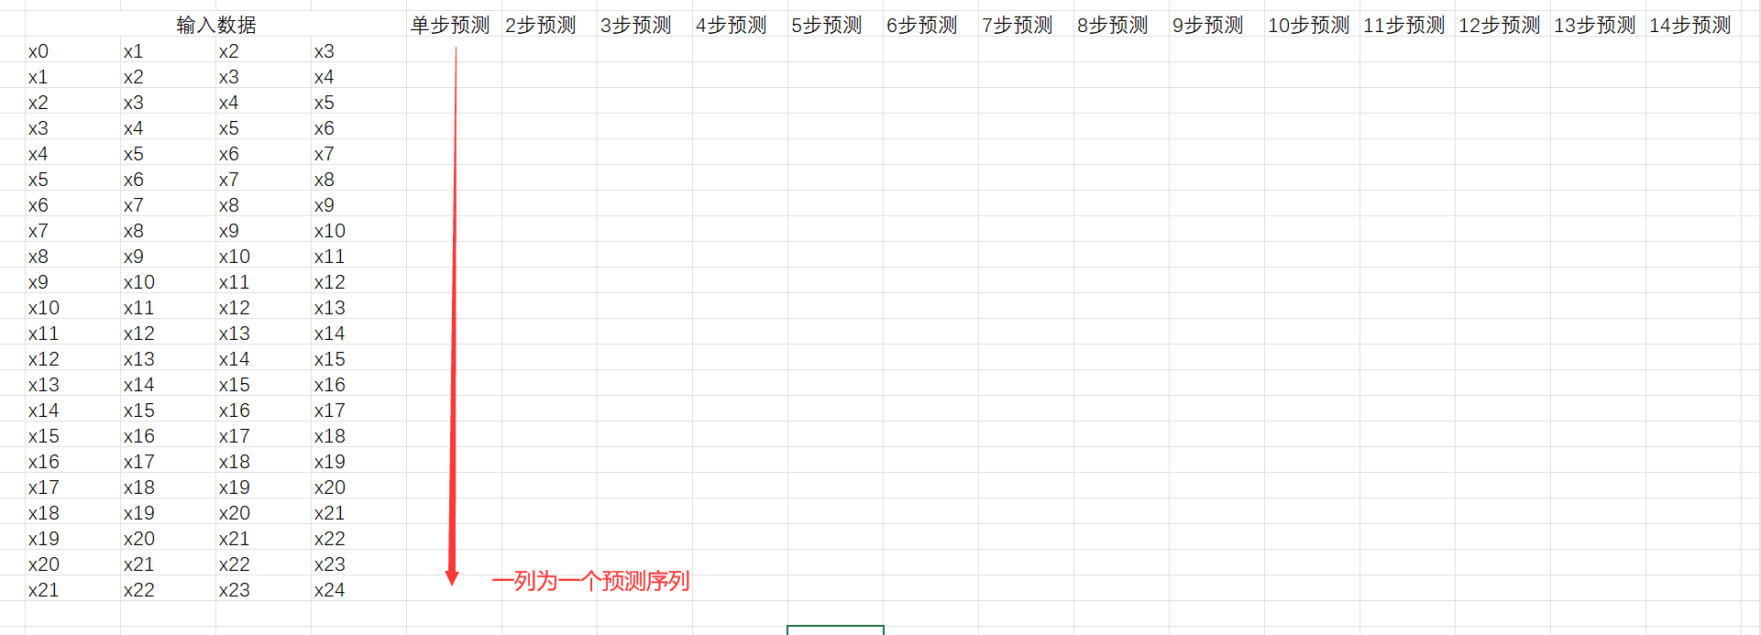
1.3 多步递归预测
输入数据构造：
作用：评估不同步预测误差累计的情况
Figure 2 输入数据构造

Slide 7
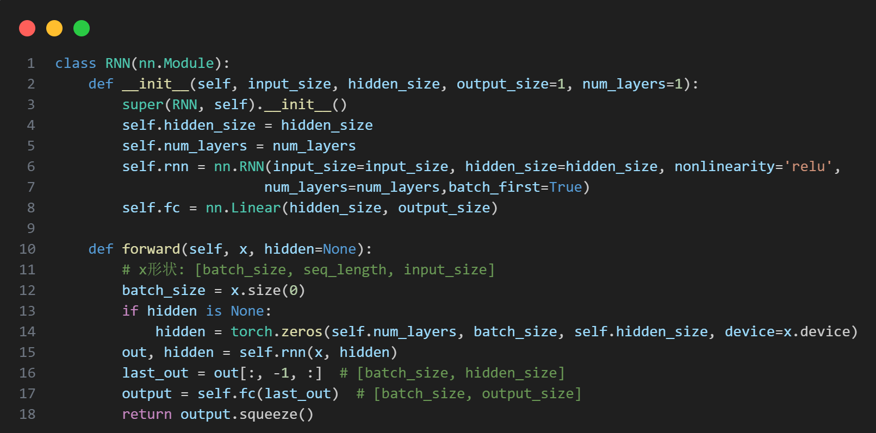
2. RNN
Figure 3 RNN模型定义

Slide 8
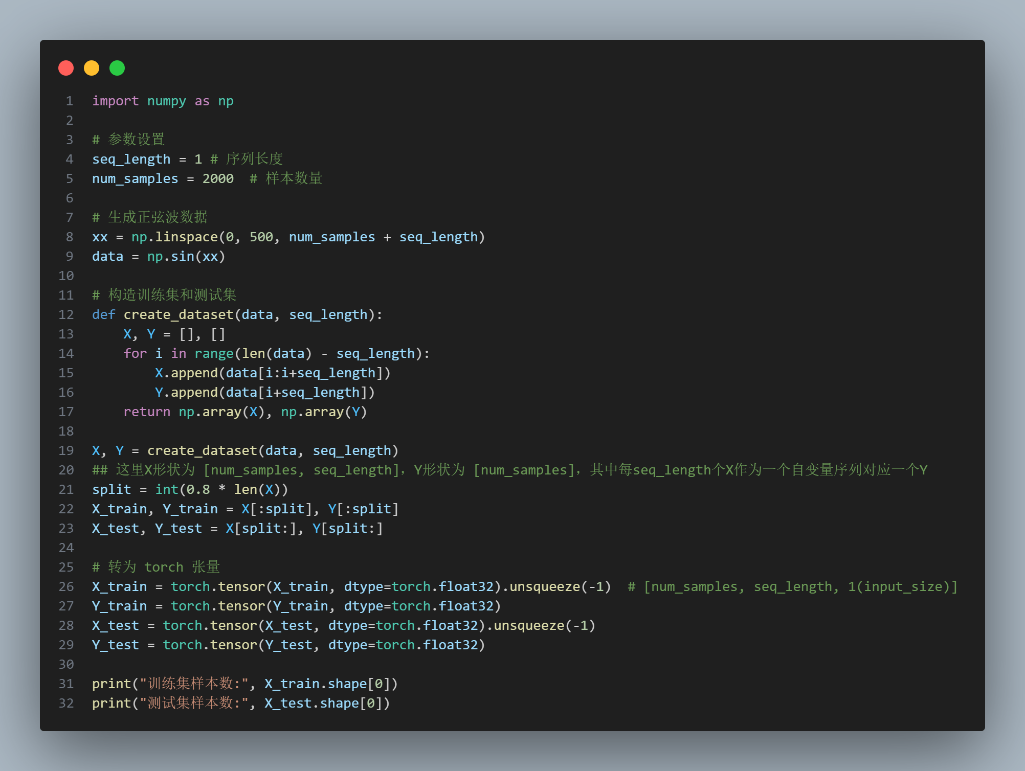
Figure 4 数据构造

Slide 9

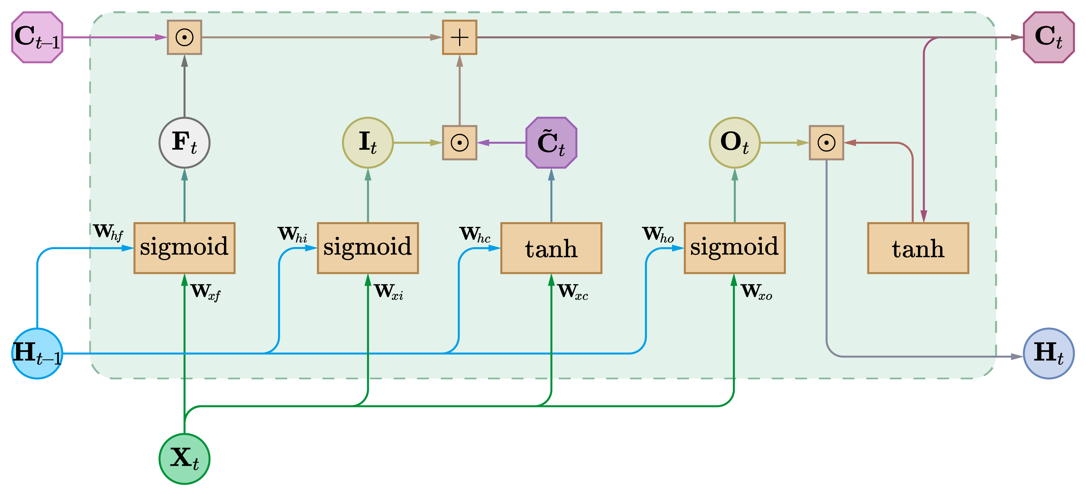


3. LSTM （长短期记忆）
Figure 5 LSTM架构图
Notes:
并非设定了三个门的功能，而是提供了能实现这些功能的参数条件

Slide 10
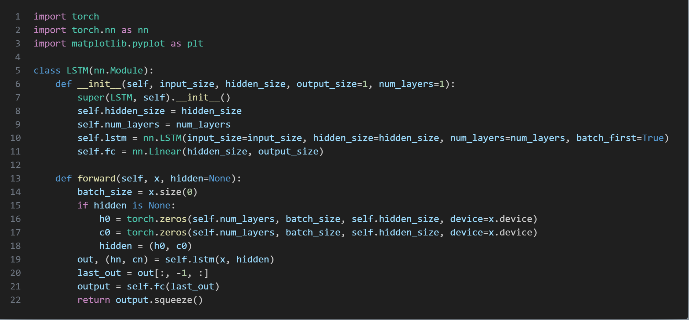
Figure 6 LSTM模型定义

Slide 11

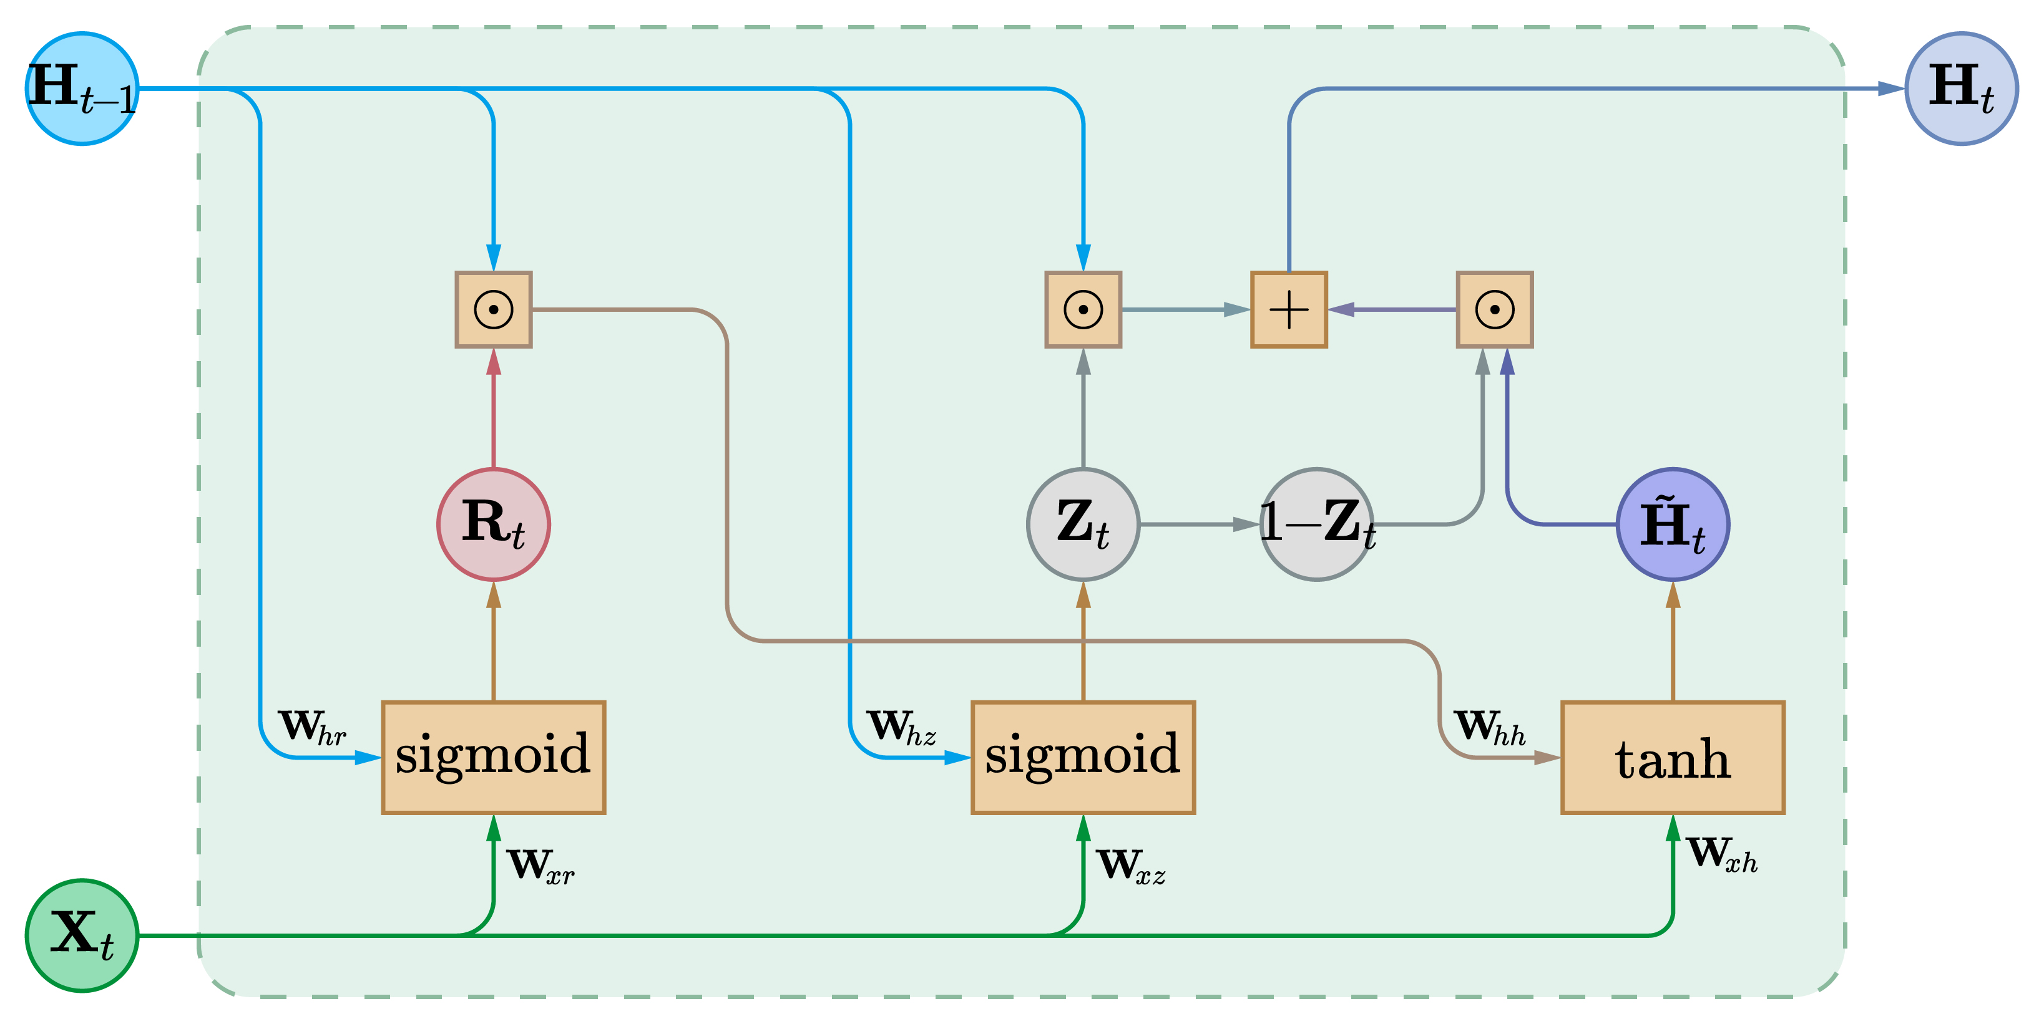
4. GRU （门控循环单元）
Figure 7 GRU架构图

Slide 12
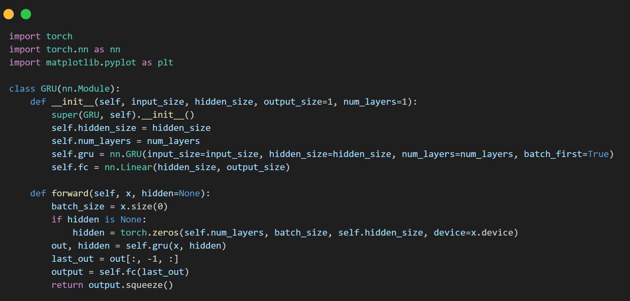
Figure 8 GRU模型定义

